Slide 1
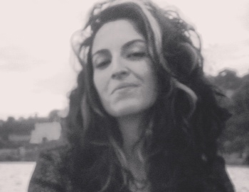

Slide 3
Cosa s’intende per filosofia quando a interrogarla è una donna che cerca, nelle pieghe di una tradizione di pensiero e di scrittura, parole per raccontare la propria esperienza e il proprio sentire? Una pratica di sé, che prende corpo attraverso la voce e le storie di altre donne in un confronto tra letteratura e filosofia nella prossimità delle vite di ciascuna per ritagliare quella zona di condivisione in cui ci si possa riconoscere nella singolarità delle proprie scelte e nella comunità Invisibile che ogni volta si cerca e si scioglie

Slide 5
L’arte come la filosofia è un modo sublime per raccontarsi il mondo. L’arte e la filosofia s’incontrano, si prendono per mano e cantano le musiche del nostro Io. L’arte e la filosofia hanno deciso di amarsi a Napoli. La città è la loro trama e il nostro pensiero ne segnerà l’ordito.
Qualunque sia la tua Arte non metterla da parte ma in Filosofia

Slide 7
Giovani e non giovani si preparano a conoscere la storia dei Quartieri Spagnoli, per raccontarla agli ospiti viaggiatori. Sarà un percorso di relazioni tra chi vive le strade e i palazzi di una comunità dentro la Città. Quartieri in Filosofia è un viaggio tra saperi, sapori, architetture e culture, per promuovere un’impresa etica in un’alleanza di generazioni per incontri formidabili

Slide 8
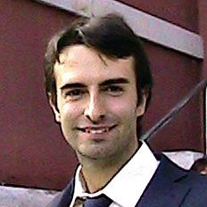
Il corpo in movimento
A cura di
Francesco Vincenzo Ferraro
(Uni. “Foro Italico” Roma
Cosa vuol dire muoversi e come ci si muove nello spazio. Imparare a conoscersi e conoscere l’altro attraverso il movimento, affinando le capacità coordinative di base e quelle specifiche con la metodica del gioco-sport. Propriocettività – Equilibrio — Controllo motorio — Cognizione

Slide 9
Su cosa verterà il corso
Com’è strutturato il corso
Come si definisce il movimento.
Le varie forme di movimento.
I meccanismi alla base del movimento.
L’attività fisica, l’esercizio fisico e lo sport.
Il corpo dello sportivo.
Parte teorica (in aula)
Parte pratica (in palestra muniti di tuta)
Conclusioni (in aula)
Contatti e informazioni
www.ferrarotrainer.com

Slide 11
Il cinema racconta il corpo. È finzione autentica, magia della realtà che si esplora e di quella che s’immagina. Il cinema inventa il corpo. Ne definisce lo stato simbolico. Il cinema dà corpo al desiderio. Mette in scena il corpo che vorremmo avere ed essere, che vorremmo vedere e toccare. Corpi tecnologici, potenziati, desiderati, irraggiungibili, silenzioso, corpi mostruosi. Il Cinema c’interroga sul nostro sentire, ci sorprende. Ogni visione al cinema è un corpo a corpo dentro in noi.

Slide 13
Il corpo non è un oggetto, nemmeno è uno strumento, se non nella mani di altri che lo soggiogano e negli sguardi altrui che lo giudicano. Il corpo è nell’anima, nudo. Improprio e proprio. Frontiera di essere ed avere. «Noi non sappiamo che cosa può un corpo», solo fin quando non abbiamo il sapore della vita. Il corso segue la “storia del corpo” in rapporto con l’anima, la sua identificazione giuridica e il proprio desiderio di liberazione. Si tocca incontrandosi. La seconda parte richiama il corpo nel tempo precario e della separazione, in un’educazione sentimentale che è ancora da imparare. Il corpo è il proprio demone che aspetta di ritrovare la felicità più antica. Il corpo è la matassa della vita, il gomitolo dell’anima.

Slide 14
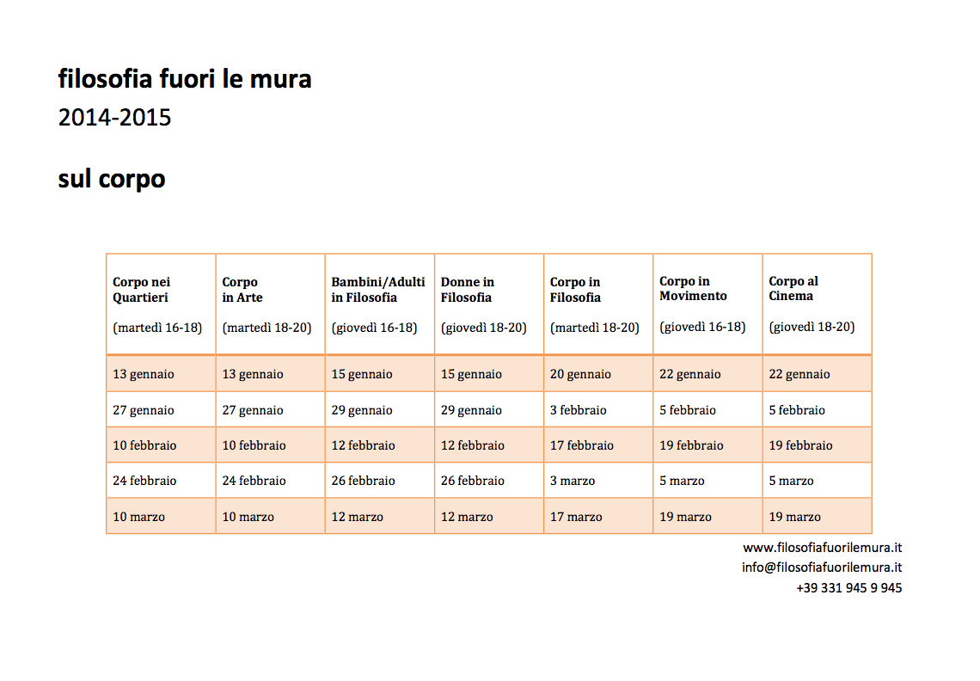

Slide 15
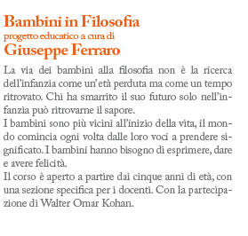
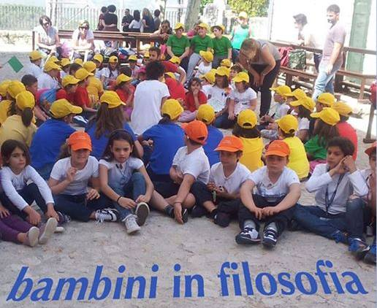

Slide 16
Manifesto
Semmai la filosofia sia stata un privilegio è il momento che diventi un diritto, quello per ognuno di potersi chiedere del senso del proprio esistere e vivere, delle proprie scelte e azioni. Sarà come il diritto di un privilegio necessario. Se poi la filosofia si occupa di questioni ultime ed estreme è sui luoghi estremi ed ultimi che deve essere portata per sentire se ha qualcosa da dire o se non debba essere invece abbandonata come un giocattolo rotto. È il momento in cui l’autodisciplina degli studi si apra al fuori delle vicissitudini.
Filosofia fuori le mura è una pratica educativa sui luoghi d’eccezione, sui confini interni alla città, confini di voci, escluse o recluse e perdute. Un fuori chiuso dentro. È questo il momento di una nuova alleanza dei luoghi di sapere, perché la città intera si faccia scuola in una comunità di partecipazione di voci. Fuori è sempre là dove un luogo aspetta di essere cambiato. Fuori è dove c’è sempre dell’altro, un’altra, un altro, che aspetta di prendere la parola.
I luoghi sono le persone che li abitano, vivono delle abitudini, di gesti di parole, di progetti e di intese. Sono difficili quando vi domina una normalità incomprensibile alla serenità, all’invenzione, all’attivazione di nuove relazioni e modificazioni, spesso invocate troppo tardi.Luoghi sono le aziende, i circoli, ovunque si sta insieme per un’azione comune che spesso sfugge al senso che ne ha reso possibili le condizioni.
La pratica della filosofia è nelle cose che riguardano il dentro, l’ethos. La pratica della filosofia è l’etica. Non una somma di principi inagibili, ma la ricerca della felicità.
La pratica della filosofia è l’esercizio della sua disciplina, in una relazione di genere, di generazioni, generativa, non di duplicazioni né di accanimento storiografico, né di replica amministrativa di ruoli e professioni che legittimino l’esistente così com’è.
La filosofia è l’unica espressione di sapere che porta un sentimento nella sua denominazione, si dice amore, ma è filia, il legame che sostiene ogni altro.
Bisogna prenderla sulla sua parola: la filosofia è il sapere saggiante il legame più importante. Il sapere del sentire. (g.f.)

Slide 17
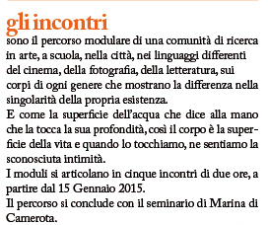
13 gennaio

